Slide 1

XV Seminário da Análise da Qualidade e Informação do SINASC
Gerência do SINASC / Secretaria Municipal de São Paulo
PREMATURIDADE: NOVOS DESAFIOS
Dra. Lilian Sadeck
São Paulo, novembro de 2017
lilian.sadeck@hc.fm.usp.br

Slide 2
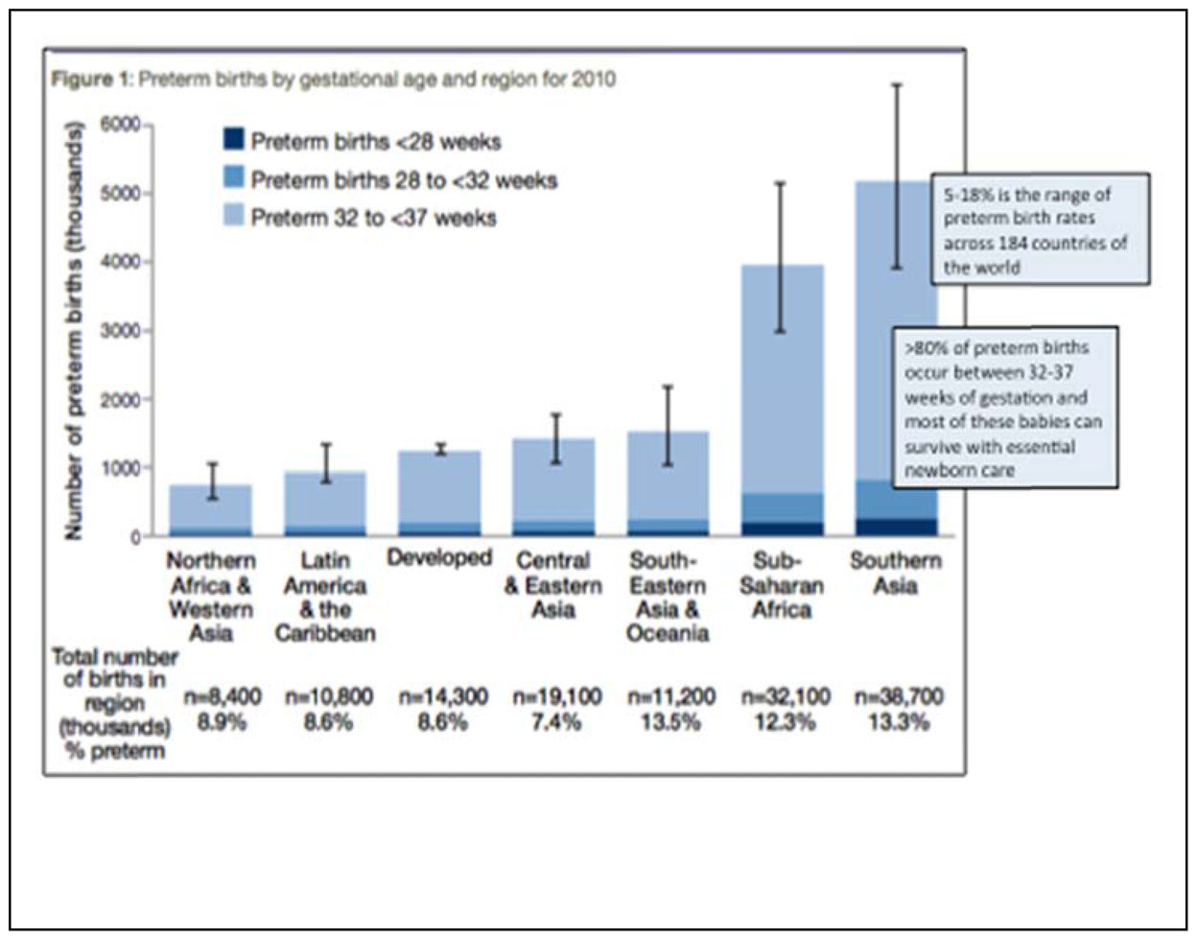
Born too soon: the global action report on preterm birth. WHO Press, Geneva, Switzerland 2012 .

Slide 3
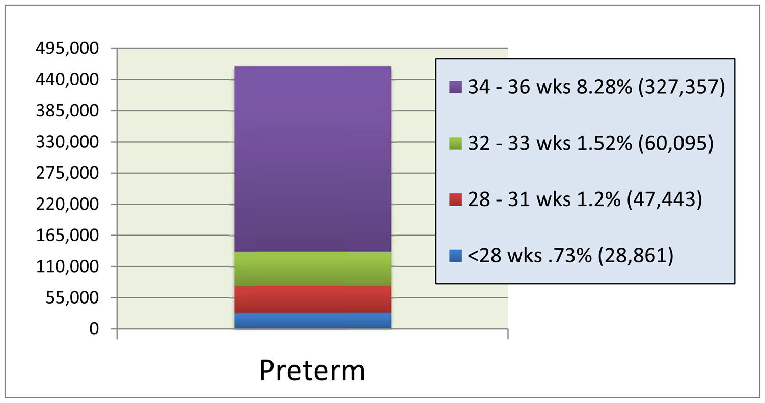
Dados do Centers for Disease Control and Prevention
Hamilton BE, Hoyert DL, Martin JA, Strobino DM, Guyer B. Annual summary of vital statistics: 2010–2011. Pediatrics. 2013; 131(3):548–58.
PT: 11,73%
PTT: 70,5%

Slide 4
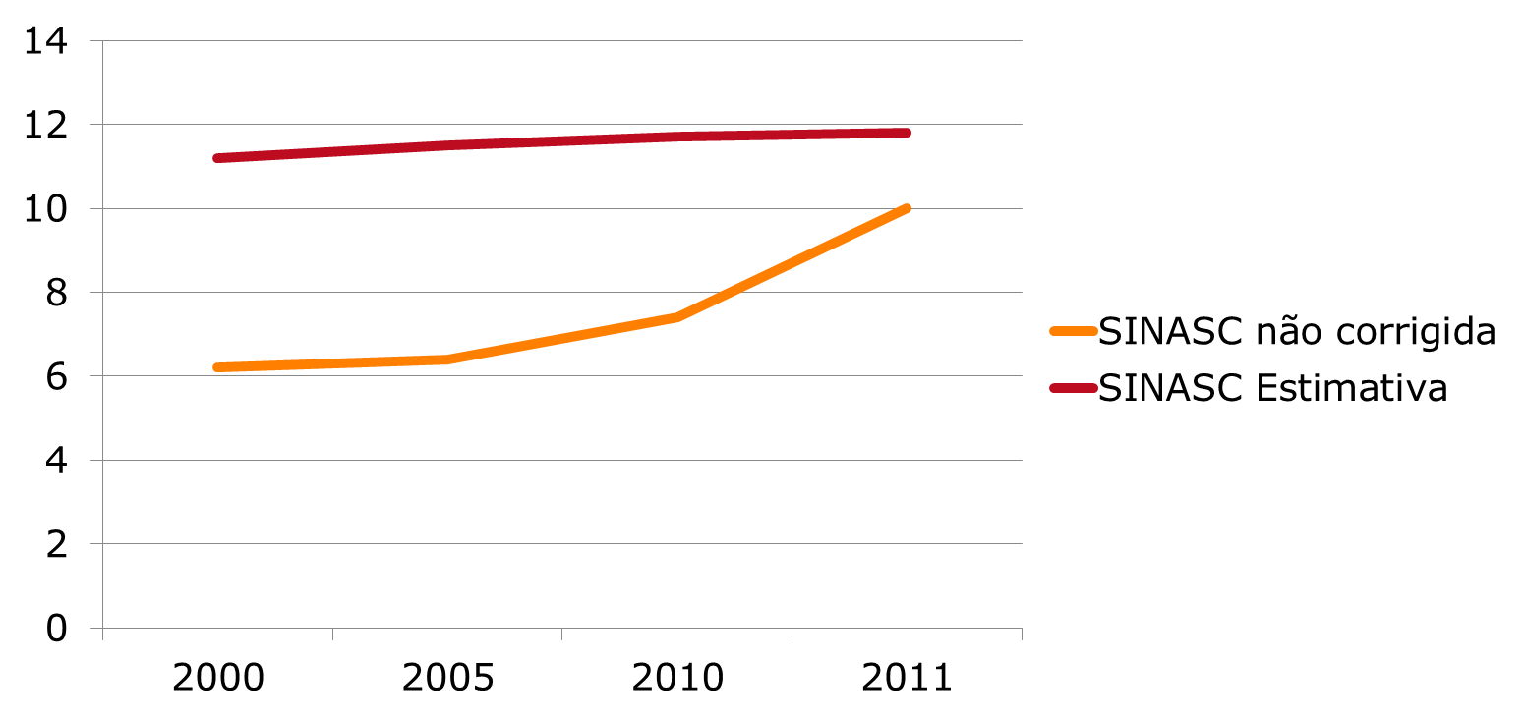
UNICEF BRASIL. Pesquisa para estimar a prevalência de nascimento de prematuros no Brasil
Cesar Victora. Dados: 2000–2011. 2013.
≠ 38%
≠ 15%

Slide 5
Nascer no Brasil
Lansky S et al. Cadernos de Saúde Pública. 2014.
Dados: 2011–2012
191 municípios – 23894 mulheres entrevistadas – 24079 Nascidos Vivos
Taxa de prematuridade: 11,5%, sendo 74% PTT
Taxa de Mortalidade Neonatal: 11,1/1000NV, sendo 81,7% no grupo de RNPT
TMN de acordo com a IG
  IG > 37 semanas: 2,2/1000NV
  IG 33 a 36 semanas: 19,5/1000NV
  IG < 32 semanas: 306,7/1000NV
9x
200x

Slide 6
Prematuridade é um
problema de saúde pública!
É a principal causa de mortalidade e morbidade neonatal;
Principais complicações: síndrome do desconforto respiratório, sepse, hemorragia intraventricular e enterocolite necrosante;
Ônus elevado para a família e para o Sistema de Saúde, privado ou público;
Uma parcela considerável de partos prematuros ainda é por conta de iatrogenia: antecipar o parto;
A melhor UTI neonatal ainda é A BARRIGA DA MÃE!

Slide 7
CAUSAS DE PREMATURIDADE
Reprodução assistida!

Slide 8
EVOLUÇÃO DOS LIMITES DE VIABILIDADE
PESO DE NASCIMENTO
1950
1960
1000 g
IDADE GESTACIONAL
28 s
UTI -NEO
1970
750 g
26 s
IOT + VM
CESÁREA
1980
500 g
24 s
1990
DILEMA
SURFACTANTE
400 g
CORTICÓIDE ANTEN.
23 s
2017
PROCEDIMENTOS
VNI

Slide 9
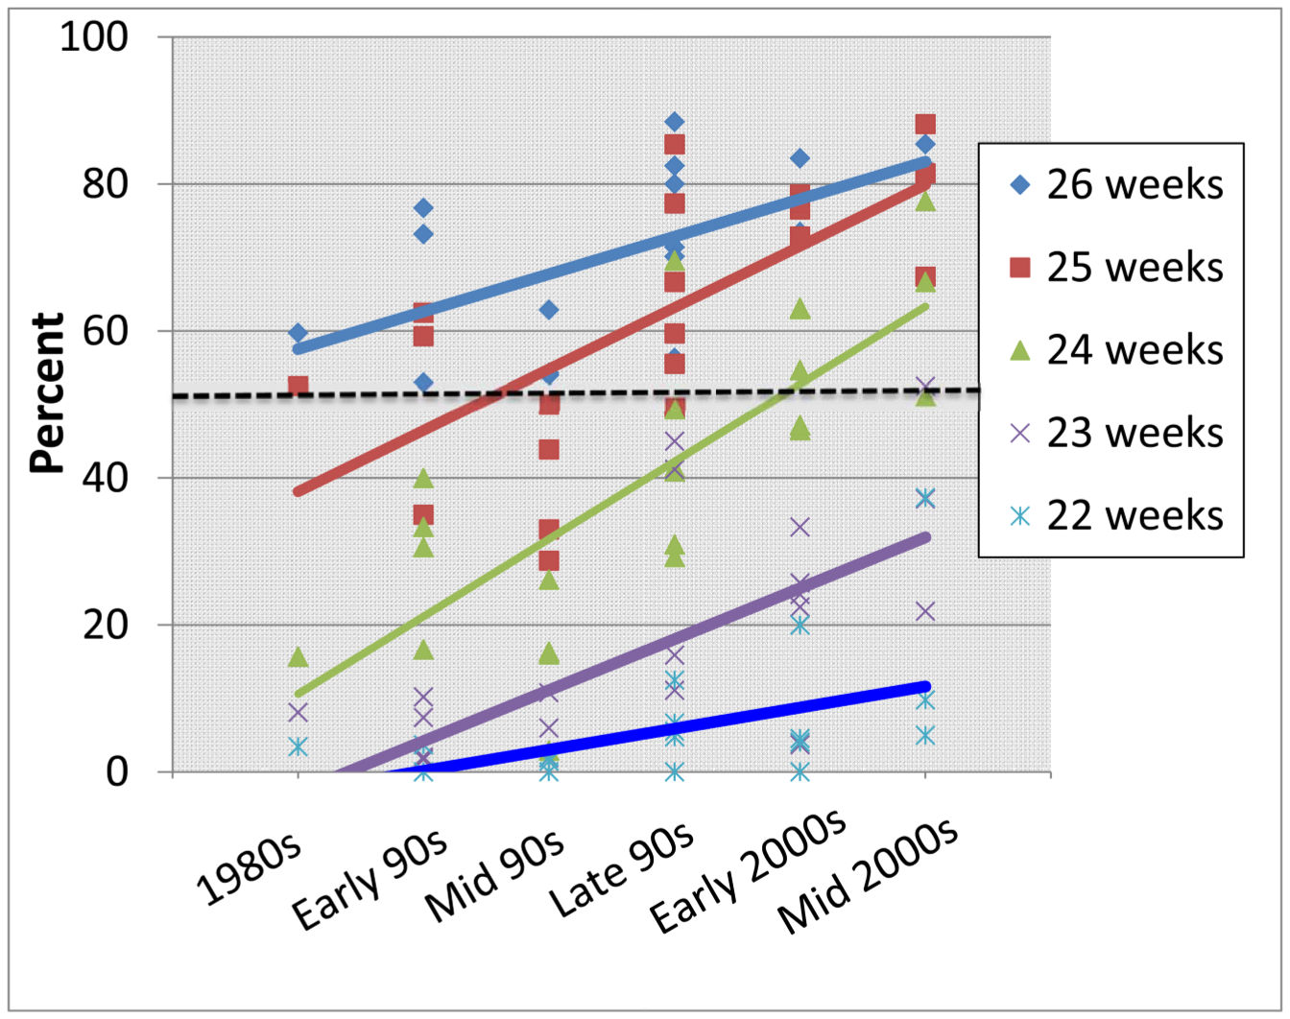
EVOLUÇÃO DOS LIMITES DE VIABILIDADE
Notes:
Extremely Low Birth Weight Infant Survival. Outcomes of observation studies were pooled, then referenced to the Table 2 epochs to allow visual evaluation the association of changes in survival over time with the innovations. The regression lines for each gestational age 23 through 26 weeks suggest that survival has improved over time. Using the 50% survival rate standard (black dashed line), the figure suggests that viability has improved from approximately 25–26 weeks in the 1990s to between 23–24 weeks by the mid-2000s. Graphic drawn from data in references (20–43).

Slide 10
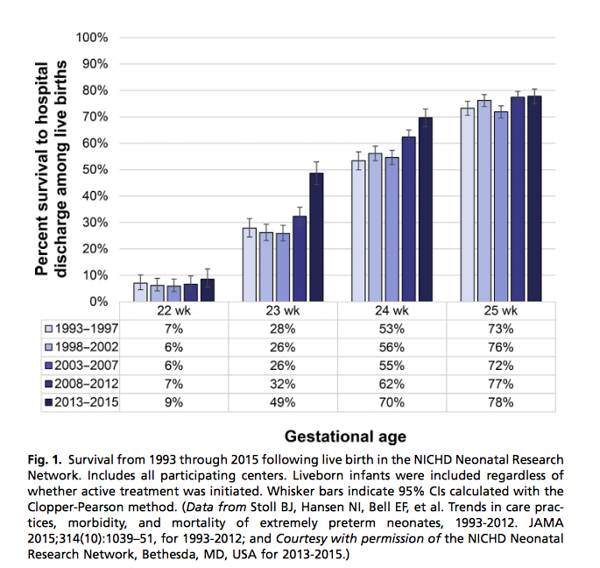

Slide 11
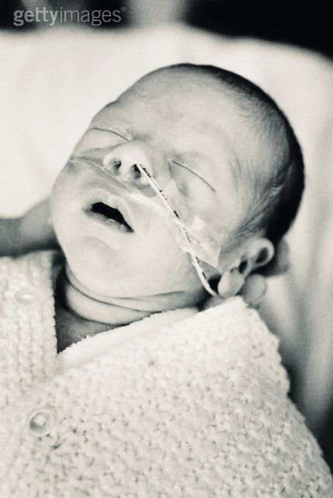
Prematuridade
É uma das principais causas de morbidade e mortalidade nos RNs. As sequelas tardias da prematuridade são:
retardo do crescimento;
disfunções auditivas e visuais;
doença pulmonar crônica;
paralisia cerebral;

Slide 12
Taxa de sobrevida, de deficiência neurológica e sobrevida sem sequelas,
de acordo com a IG em RN no NICHD Neonatal Network em 1998 a 2003.
Idade Gestacional (sem) | % sobrevida | % sequelas | % sobrevida sem sequelas
22 | 5,0% | 80,0% | 1,0%
23 | 26,0% | 65,0% | 9,0%
24 | 56,0% | 50,0% | 28,0%
25 | 76,0% | 39,0% | 46,0%
Fonte: Tyson et al. 2008

Slide 13
Prevalência de sequelas neurológicas graves em RNPT no limite da viabilidade
e RN a termo no período de 1990 a 2005.
Evolução | RN PT (IG < 26 sem) | RNT
Atraso desenvolvimento motor | 25% | 4%
Paralisia cerebral | 10% | 0,1 a 0,2%
Dificuldades escolares | 75% | 12%
Alteração de comportamento | > alta | ?
Deficiência visual | 26 – 36% | 4 – 10%
Surdez grave | 5 – 7% | 1%
Fonte: Doyle & Saigal, 2009

Slide 14
Taxa de Mortalidade estimada de RN com IG
entre 23 a 26 semanas.
PN (percentil) | Corticóide antenatal | Idade gestacional
 |  | 23 | 24 | 25 | 26
75% | Sim | 51% | 34% | 17% | 0
 | Não | 73% | 56% | 39% | 22%
25 - 75 | Sim | 67% | 50% | 33% | 16%
 | Não | 89% | 72% | 66% | 88%
< 25% | Sim | 83% | 66% | 49% | 325
 | Não | 100% | 88% | 71% | 54%
Em casos de Gestação Múltipla deve-se acrescentar 7% na taxa de mortalidade estimada
Fonte: Tyson et al 2008

Slide 15
Taxa de sobrevida de RN no limite de viabilidade da RBPN
em 2008 e 2009
Fonte: www.redeneonatal.fiocruz.br/
Idade Gestacional (sem) | 2008 (NV – 820) 8 unidades |  | 2009 (NV – 1678) 16 unidades
 | NV | % sobrevida | NV | % sobrevida
< 24 | 63 | 12,6 | 133 | 14,3
25 | 38 | 30,8 | 77 | 38,8
26 | 60 | 35,5 | 128 | 52,7
Total | 161 | 19,6 | 338 | 20,1

Slide 16
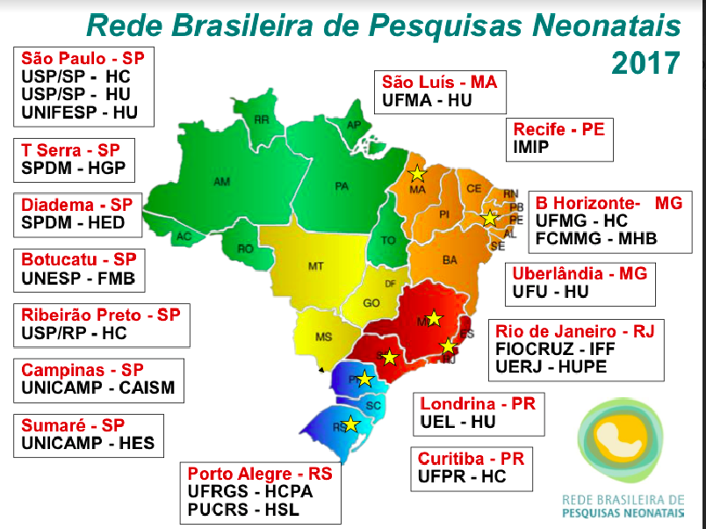

Slide 17
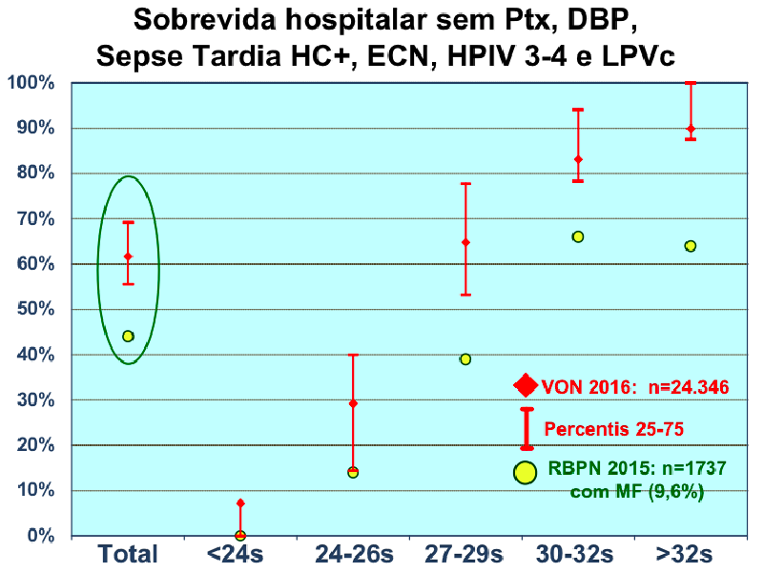
Fonte: VON, 2017

Slide 18
CONSENSO - Algorítmo
Zona Cinzenta
< 22 s
23 – 24 6/7
500 - 599g
> 25
> 600 g
Conforto
Não Iniciar suporte avançado
Decisão compartilhada
com os pais
Reanimação completa e UTI
Conforto
FC zero
FC 40 a 60
FC > 100bpm
Reanimação
Não Responde
Responde

Slide 19

Abordagem do RN < 1500 g no Centro Neonatal
Instituto da Criança – HC – FMUSP

Slide 20
Conversa com os pais deve ser realizada com a presença de um obstetra e de um neonatologista (assistentes) para informar os pais sobre os desfechos e expectativas frente a ameaça de nascimento de um RN pré-termo extremo sempre que houver risco de nascimento nos próximos 7 dias

Slide 21
ANCE : o que se sabe e considerações:
Recomendações quanto uso de ANCE entre 24 e 34 semanas de IG
O uso de ANCE entre 23 e 23 6/7 é variável entre os diferentes centros
Ponderações:
Idades Gestacionais maiores são as que mais se beneficiam do ANCE
Uso de ANCE associado a menor mortalidade a partir de 23 semanas
Sobrevivência sem morbidades também é maior nas idades gestacionais mais baixas com uso de CE.

Slide 22
Sulfato de Magnésio
Neuroproteção fetal quando da antecipação do parto prematuro em menores de 32 semanas de IG

Slide 23
Reanimação Neonatal
Evitar hipotermia (touca, saco plástico, colchão térmico)
Ventilação com VM com peça T - pressão inspiratória e expiratória positivas; uso de CPAP
Quando a intubação for indicada, deve ser realizada pelo pediatra MAIS EXPERIENTE e <1000 g pelo assistente de plantão (preferencial de cânula com ejetor lateral)

Slide 24
Transporte
Evitar hipotermia – incubadora de transporte previamente aquecida
Transportar com ventilador de transporte que permita o uso de menores concentrações de oxigênio e pode manter a incubadora fechada.

Slide 25
UTIN
IOT dos < 30sem e/ou < 1500g: por staff experiente
- <1000 gramas: intubação será realizada pelo assistente mais experiente as primeiras 72hs
- 1001 gramas até 1500g intubação por R4 , preceptor ou assistente nas primeiras 72HV
Prevenir hipotermia ( < 36.5º C) e hipertermia ( > 38ºC)
Prevenir hipocapnia ( pCO₂ < 35 mm Hg)
Se surfactante indicado não demorar mais que 2 horas.
PAM não ficar com valor menor que IG por mais que 1 hora.

Slide 26
Manipulação Mínima
Se evidência de hipovolemia 10 ml/kg em 30 minutos
Evitar uso de bicarbonato
VM sincronizada com alvo de saturação 91-95%
Não realizar fisioterapia na 1 semana de vida
RN < 1000 gramas ou menor que 1500 gramas com instabilidade administrar plaquetas se contagem menor de 100.000 na primeira semana de vida.

Slide 27
Manipulação Mínima
Cateterização de artéria e veia umbilical está indicada para todos
RN < 1000 gramas
Considerar cateterização em RN > 1000 gramas de acordo com quadro clinico e condições de acesso venoso.
RN < 1000 gramas o procedimento de cateterização será realizado pelo assistente com ajuda dos residentes.
RN 1001 g e 1500 gramas cateterização obedecerá as normas de procedimentos do serviço sempre supervisionado por assistente.
RN com catéter umbilical em boas condições , a passagem de PICC será programada após o 3º dia de vida a critério do assistente.

Slide 28
Manipulação Mínima
Cuidados e manuseio do RN baseados no ritmo de sono do RN
Diminuir exposição a luz
Utilizar sistemas de aspiração fechados
Diminuir barulhos na unidade ( volume dos alarmes, não colocar objetos na incubadora, cuidado ao abrir e fechar porta da incubadora a fim de evitar sobressaltos do RN)
Desligar celulares dentro da unidade
Discussão de casos fora da unidade

Slide 29
Manipulação Mínima
Conciliar avaliação médica do RN e os cuidados de enfermagem
Prevenção de dor: glicose e chupetas
Não pesar RN < 30 semanas nos primeiros 3 dias de vida sem solicitação médica.
Não pesar RN < 27 semanas nos primeiros 7 dias de vida sem solicitação médica.
Realizar medidas do RN ( PC e Estatura) pelo assistente em sala de parto.
Realizar o primeiro exame a partir de 24 horas de vida por médico treinado.

Slide 30
